Slide 1
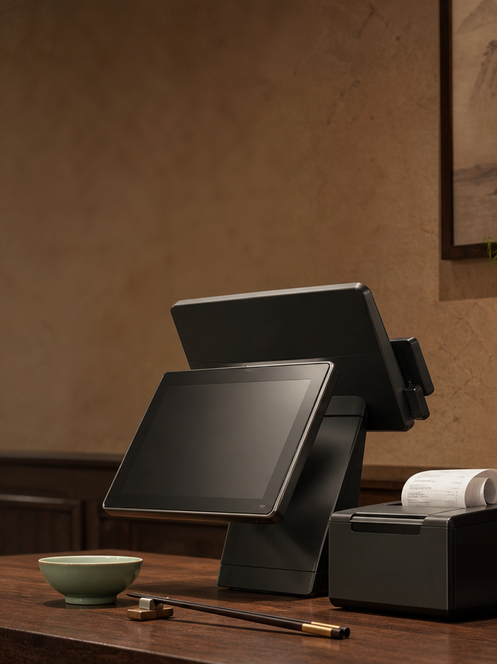
BALIPAY
L’idée en 3 minutes
Un système mixte entre Silkpay et Revolut, adapté aux commerçants chinois en Europe.
Paiement + services + récompenses

Slide 2
BALIPAY
Ce que Balipay apporte
Encaisser
Gérer
Grandir
CB, Visa, Mastercard, Alipay, WeChat Pay, UnionPay, QR et Pay by Link.
Dashboard, reporting, clôture journalière, exports et support bilingue.
Carte virtuelle, financement futur selon chiffre d’affaires, rewards premium.

Slide 3
BALIPAY
Pourquoi c’est crédible
Balipay vise les commerçants indépendants et les grandes enseignes, avec une infrastructure sérieuse.
Backend fort et API
Cybersécurité renforcée
Commission compétitive
Soutiens Bpifrance / Région Île-de-France
Partenaire financier : La Banque Postale
Objectif immédiat : expliquer, recruter, tester avec les premiers commerçants.

